Slide 1
Identifikácia zručnosti používateľa na webe na základe vzorov zo sledovania pohľadu
Martin Mokrý
Róbert Móro

Slide 2
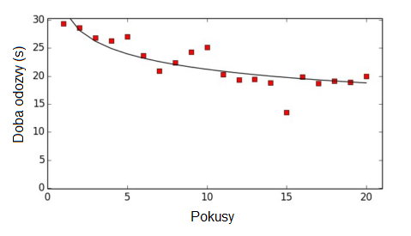
Nie každý používateľ je zručný
Dezorientovanosť nemusí byť nutne spôsobená zlou použiteľnosťou stránky
Začiatočníci v danej doméne a ľudia, ktorí sa učia pomalšie
Ale ako viem kedy
zasiahnuť?
Krivka učenia
Notes:
Používanie webových stránok predstavuje v dnešnej dobe každodennú činnosť pre veľké množstvo ľudí. Vždy budú existovať ľudia, ktorí sa učia používať nové rozhranie veľmi pomaly a na dosiahnutie svojich cieľov sú v istej situácii nútení navštíviť stránku, ktorú nepoznajú alebo nie sú naučení pracovať s daným typom (doménou) stránok. Takýto typ používateľov zvykne byť zo začiatku dezorientovaný a zmätený, čo nemusí byť nutne spôsobené len zlou použiteľnosťou stránky, ale napríklad aj nedostatkom informácií o tom, akým štýlom procesy na stránke fungujú.
V tomto prípade by bolo vhodné tento typ používateľov usmerniť a naviesť k prvým krokom. Avšak aby túto akciu bolo možné vykonať len v prípade návštevy používateľmi, ktorí to naozaj potrebujú, je potrebné tieto dve skupiny používateľov rozlišovať automaticky

Slide 3
Automatické rozpoznávanie zručnosti používateľov na webe
Využiť vlastnosti fixácií a sakád (štandard)
Vylepšiť o použitie vzorov scanpathov:
AOI
uhly sakád
dĺžky trvania fixácií
logy klikov a myšky?
Notes:
Konkretnejsie pojde teda identifikaciu binarnu – zrucny pouzivatel alebo nezrucny, ktory by potreboval pomoc.
Na dosiahnutie tohto cieľu je možné pracovať s dátami na kognitívnej úrovni (sledovač pohľadu) alebo na úrovni interakcie (logy) - to sme sa este nerozhodli ci zapojime aj data z logov ako sucast metody alebo to voci nim len porovname.
V kazdom pripade rozpoznavanie zrucnosti pouzivatela uz bolo vykonavane viacerzmy studiami, kde bud rovnako ako my binarne rozdelovali pouzivatelov alebo predikovali krivku ucenia pouzivatelov. V tychto pracach sa na klasifikovanie alebo predikovanie zrucnosti alebo skusenosti pouzivatela pouzivaju vlastnosti fixacii a sakad alebo vzory v citanii...
Našim cielom je stavat na tychto zakladoch - teda na vlastnostiach a obohohatit takyto model o pracu zo scanpathmi – vo väčšine prípadov sa používa ich reprezentácia v podobe reťazcov znakov, pričom jednotlivé znaky reprezentujú navštívené miesta záujmu. Ale tato sekvencia znakov moze byt taktiez tvorena aj z uhlov sakad (absolutnych aj vertikalnych) a dlzky trvania fixacii a sakad Dovodom ich zapojenia je, ze vlastnosti pohladu su vhodnejsie pre vyhladavacie ulohy a ale scanpathy su povazovane za vhodnejsie pre ulohy prehladavania
Existuje velke mnozstvo metod ako identifikovat vzory v scanpathoch, tvorit spolocne scanpathy a urcovat mieru ich podobnosti. Avsak nie je venovana dostatocna pozornost ich dalsiemu aplikovaniu v praxi a automatizaciu cinnosti alebo sa na klasifikaciu pouzivaju samostnatne a vlastnosti pouyivaju iba ko threshold.
Kedze na tuto cinnost su vo vlekej miere pouzivane logy klikov a myšky – aktualne uvažujeme či ich použiť ako baseline a porovnat zlepsenie alebo porovnavat len s vlstne standardomv eytrackingu - vlastnsotami

